Slide 1
Primeira Apresentação ES2
Gabriel Araujo, …

Slide 2
Escopo
Escopo do Produto
Requisitos
Escopo do Projeto
Eap

Slide 3
Escopo do Produto
Regras tradicionais do jogo War
Jogo com configurações personalizáveis
Inteligência Artificial com dois níveis de “inteligência”
Interface Gráfica com tabuleiro interativo
Garantir que o jogador possa realizar somente jogadas válidas
Permitir que o usuário desista do jogo

Slide 4
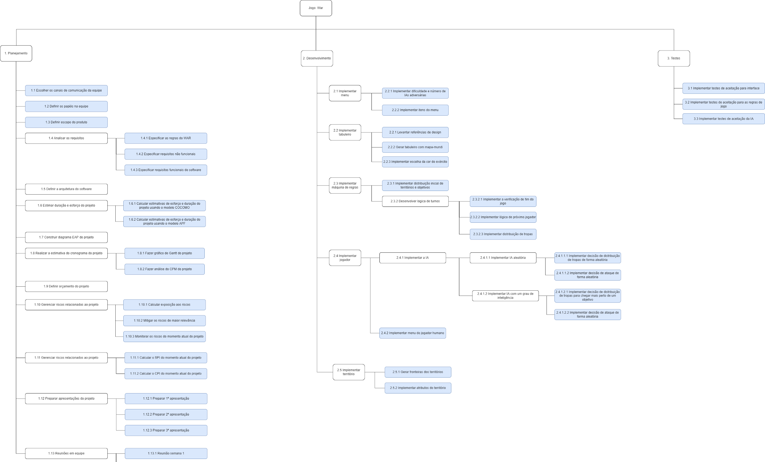
Escopo do Projeto
Link para EAP

Slide 5
Estimativas
Cronograma
Orçamento
Esforço e Custo

Slide 6
Esforço e Orçamento via PFNA-Cocomo
KLOC = 8,6 Planilha com mais dados
ESFORÇO = 2,4 X (KLOC)^1,05
ESFORÇO ~= 8,6 Homem mês = 172,6 Homem hora
*assumindo 20 dias e 1h por dia
DURAÇÃO = 2,5 X (ESFORÇO)^0,38 ~= 5,6 mês
CUSTO ~= R$: 100 /h
CUSTO TOTAL = 100 * 172,6 = 17260 (Desenvolvimento)

Slide 7
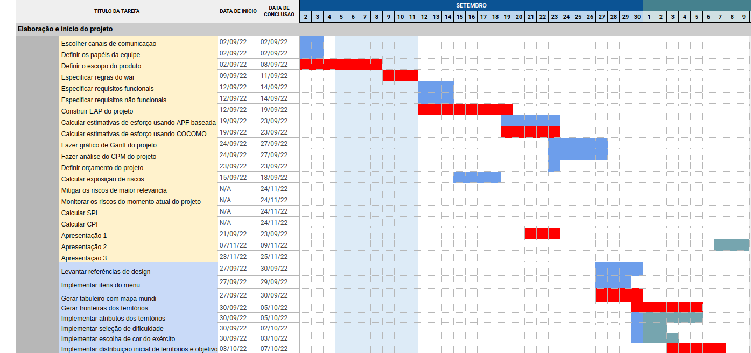
Cronograma
Definido com base as métricas de esforço
Link para Cronograma

Slide 8
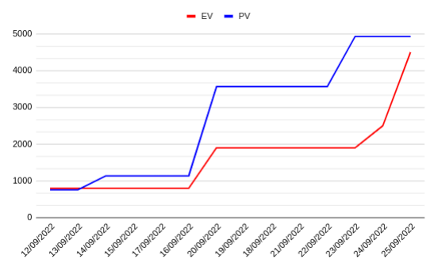
Esforço e Custo - PV x EV planejado
Com base no cálculo de homen/hora o valor foi distribuido pelas tarefas e calculados os valores de acordo com o status da tarefa
Planilha com os dados

Slide 9
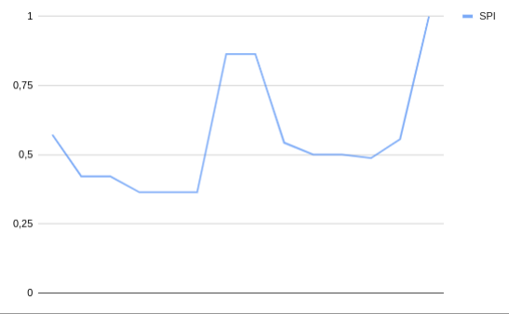
CPI da última sprint

Slide 10
Riscos
Análise de riscos
Contenção
Contingência

Slide 11
Risco 1
Dificuldade de entregar as tarefas em uma sprint em período de prova
Probabilidade de ocorrência: 80%
Grau de impacto: 0,8
Exposição: 0,64
Prioridade: Alto
Consequências: Atividades atrasadas ou malfeitas

Slide 12
Risco 1 - Contenção
Não programar atividades para período de prova.
Planejamento de poucas atividades para sprints em período de prova.
Dar a possibilidade de membros anteciparem suas atividades que estão previstas para sprints em período de prova.
Estudar as matérias com antecedência e precisar apenas de uma rápida revisão para as provas.

Slide 13
Risco 1 - Contingência
Aceitar o atraso da sprint e passar as atividades para a sprint seguinte
Fazer hora extra e trabalhar ou estudar até mais tarde

Slide 14
Risco 2
Dificuldade de um membro fazer determinada atividade designada para ele
Probabilidade de ocorrência: 40%
Grau de impacto: 0,8
Exposição: 0,32
Prioridade: Alto
Consequências: Atividades atrasadas ou malfeitas

Slide 15
Risco 2 - Contenção
Atividades mais complexas serem divididas para trio ou dupla
Os membros falarem seus pontos fortes e fracos, e com o que gostariam de trabalhar

Slide 16
Risco 2 - Contingência
Se um membro receber uma atividade e achar que não é capaz de fazê-la, pedir para trocar por outra ou pedir ajuda de outro membro
Se estiver no meio de uma atividade e não conseguir progredir, informar o grupo o mais rápido possível

